Slide 1


NÁZEV ŠKOLY: | Masarykova základní škola a mateřská škola Melč, okres Opava, příspěvková organizace
ČÍSLO PROJEKTU: | CZ.1.07/1.4.00/21.2623
AUTOR: | Mgr. Lumír Novák
NÁZEV: | VY_52_Inovace_Přírodopis_1
ČÍSLO DUM: | 19
TÉMA: | Viry
ROČNÍK: | 6.
OBDOBÍ REALIZACE: | 11/2012

Slide 2
Anotace
žáci se podrobněji seznámí s říší viry
žáci nejprve shlédnou prezentaci, následně odpoví na otázky

Slide 3
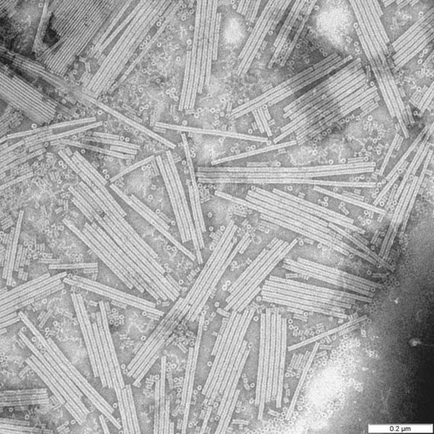
viry
Notes:
Soubor:TMV.jpg. Wikipedie, Otevřená encyklopedie [online]. 24.3.2006 [cit. 2012-10-30]. Dostupné z: http://cs.wikipedia.org/wiki/Viry

Slide 4
viry
jsou nebuněčné organizmy
jsou pozorovatelné mikroskopem
nemohou žít samostatně
při rozmnožování se vážou na cizí buňku – hostitelská buňka
viry jsou vnitřní parazité buněk, viry naprogramují hostitelskou buňku tak, aby se v ní mohli množit
způsobují virová onemocnění:
  rostlin: virus tabákové mozaiky
  živočichů: slintavka, kulhavka (hovězí dobytek), vzteklina
  člověka: chřipka, rýma, plané neštovice, spalničky, příušnice, dětská obrna, žloutenka, AIDS

Slide 5
obrana lidského organizmu
buňky se proti virům chrání tvorbou protilátek
lidé se naučili proti virům bránit očkováním
OČKOVÁNÍ (vakcinace) – je vpravení oslabeného viru do organizmu, proti viru si organizmus vytvoří protilátky (mluvíme o imunitě získané)
výzkumem virů se zabývá VIROLOGIE

Slide 6
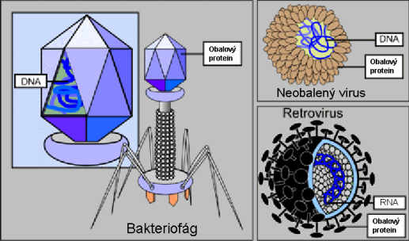
složení viru
virus = bílkovina + nukleová kyselina (DNA)
bakteriofág – je vir napadající bakterie
retrovirus HIV – způsobuje onemocnění AIDS
Notes:
Soubor:Virus-types3.png. Wikipedie, Otevřená encyklopedie [online]. 7.11.2009 [cit. 2012-10-30]. Dostupné z: http://cs.wikipedia.org/wiki/Viry

Slide 7
onemocnění AIDS
vir HIV způsobuje onemocnění AIDS (syndrom získaného selhání imunity), většinou končí smrtí
dochází k úplnému selhání obranného systému lidského těla
ze začátku se nemoc projevuje jako běžná chřipka
rizika přenosu: pohlavní cestou – sex, krevní transfúzí , porodem – z matky na dítě
doba mezi nákazou virem HIV a propuknutím nemoci AIDS je přibližně 10 let
ochrana před nemocí: nestřídáme partnery, kondom – bezpečný sex

Slide 8
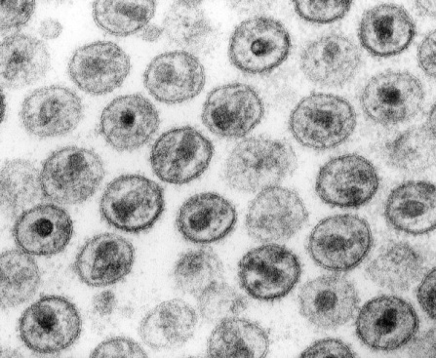
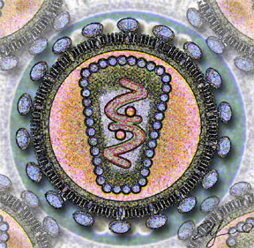
virus hiv
Notes:
Soubor:HIV-1 Transmission electron micrograph AIDS02bbb lores.jpg. Wikipedie, Otevřená encyklopedie [online]. 30.5.2006 [cit. 2012-10-30]. Dostupné z: http://cs.wikipedia.org/wiki/Virus_HIV
Soubor:Human Immunodeficency Virus - stylized rendering.jpg. Wikipedie, Otevřená encyklopedie [online]. 13.6.2008 [cit. 2012-10-30]. Dostupné z: http://cs.wikipedia.org/wiki/Virus_HIV

Slide 9
hepatitida
je zánět jater způsobený různými viry
hepatitida typu A se do těla dostává s vodou, potravinami nebo s přímým kontaktem s nakaženými, chráníme se dodržováním osobní hygieny
hepatitida typu B se do těla dostává krví, nechráněným pohlavním stykem(bez kondomu), použitými injekčními jehlami, při tetování, při porodu z matky na plod
proti žloutence typu A i B existuje očkovací látka
hepatitida typu C – přenos krví, neexistuje očkovací látka

Slide 10
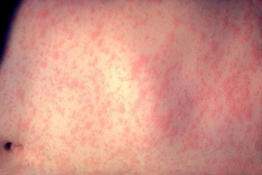
spalničky
způsobuje virus spalniček
šíří se kapénkami – vzdušnou cestou
přirozeným hostitelem člověk
příznaky: kašel, rýma, zánět spojivek
vakcína MMR
Notes:
Soubor:Morbillivirus measles infection.jpg. Wikipedie, Otevřená encyklopedie [online]. 17. 7. 2008 [cit. 2012-10-30]. Dostupné z: http://cs.wikipedia.org/wiki/Spalni%C4%8Dky

Slide 11
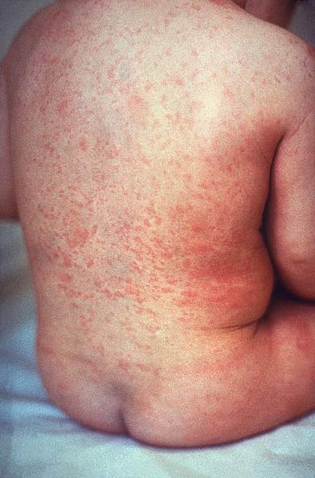
zarděnky
podává se MMR vakcína, která obsahuje oslabené viry spalniček, příušnic a zarděnek.
inkubační doba 2 týdny
první dávka se podává po patnáctém měsíci věku dítěte a přeočkování se provádí za 6 až 10 měsíců
příznaky: průjmy, zimnice a následně vyrážky
onemocnění zanechává trvalou imunitu
Notes:
Soubor:Rash of rubella on skin of child's back.JPG. Wikipedie, Otevřená encyklopedie [online]. 29. 5. 2006 [cit. 2012-10-30]. Dostupné z: http://cs.wikipedia.org/wiki/Zard%C4%9Bnky

Slide 12
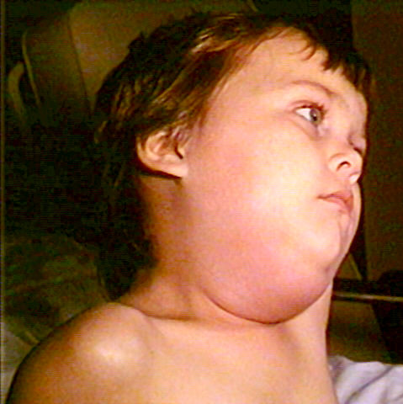
Příušnice
napadají slinné žlázy
kapénková infekce
inkubační doba 12 – 21 dní
převážně onemocnění dětí do 2 let, postihuje i dospělé
bolesti v příuší
Notes:
Soubor:Mumps PHIL 130 lores.jpg. Wikipedie, Otevřená encyklopedie [online]. 30. 5. 2006 [cit. 2012-10-30]. Dostupné z: http://cs.wikipedia.org/wiki/P%C5%99%C3%ADu%C5%A1nice

Slide 13
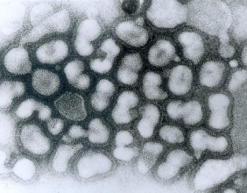
chřipka
Notes:
Soubor:Influenza A - late passage.jpg. Wikipedie, Otevřená encyklopedie [online]. 6. 10. 2008 [cit. 2012-10-30]. Dostupné z: http://cs.wikipedia.org/wiki/Ch%C5%99ipka

Slide 14
chřipka
šíří se vzduchem – kapénková infekce
rozlišujeme 3 typy virů chřipky:
  Chřipka typu A – infikuje savce a ptáky
  Chřipka typu B – infikuje jen lidi
  Chřipka typu C – infikuje lidi a prasata
Známé chřipkové pandemie:
1889–90 - Ruská chřipka , asi 1 milion mrtvých
1918–20 – Španělská chřipka, 500 milionů nemocných, 40 až 50 milionů zemřelých (pandemie)
1957–58 – Asijská chřipka, 1 milion až 1,5 milionu zemřelých (epidemie)
1968–69 – Hongkongská chřipka, 3/4 milionu až 1 milion zemřelých (epidemie)
2009 – Mexická chřipka (známá také jako Prasečí chřipka)

Slide 15
Otázky
Kolika buňkami jsou tvořeny viry?
Žádnou. Viry jsou nebuněčné organizmy.
Kde se rozmnožují viry?
Uvnitř jiných buněk.
Jak se nazývá buňka napadená virem?
Hostitelská buňka.
Co můžeme říci o virech z hlediska rozmnožování?
Jsou to vnitřní parazité.
Co způsobují viry?
Onemocnění rostlin, živočichů, člověka.
Vyjmenuj onemocnění rostlin.
Virus tabákové mozaiky.
Vyjmenuj virová onemocnění živočichů.

Slide 16
Otázky
Slintavka, kulhavka, vzteklina.
Vyjmenuj virová onemocnění člověka.
Chřipka, rýma, spalničky, zarděnky, neštovice, žloutenka, AIDS .
Co je to očkování (vakcinace)?
Do těla se vpraví oslabený nebo mrtvý virus.
Jak se chráníme proti žloutence?
Osobní hygiena – mytí rukou, očkováním.
Jak se chráníme proti AIDS?
Bezpečný sex (kondom), nestřídáme partnery.
Jak se nazývá věda studující viry?
Virologie.

Slide 17
Použité zdroje:
Soubor:TMV.jpg. Wikipedie, Otevřená encyklopedie [online]. 24.3.2006 [cit. 2012-10-30]. Dostupné z: http://cs.wikipedia.org/wiki/Viry
Soubor:Virus-types3.png. Wikipedie, Otevřená encyklopedie [online]. 7.11.2009 [cit. 2012-10-30]. Dostupné z: http://cs.wikipedia.org/wiki/Viry
Soubor:HIV-1 Transmission electron micrograph AIDS02bbb lores.jpg. Wikipedie, Otevřená encyklopedie [online]. 30.5.2006 [cit. 2012-10-30]. Dostupné z: http://cs.wikipedia.org/wiki/Virus_HIV
Soubor:Human Immunodeficency Virus - stylized rendering.jpg. Wikipedie, Otevřená encyklopedie [online]. 13.6.2008 [cit. 2012-10-30]. Dostupné z: http://cs.wikipedia.org/wiki/Virus_HIV
Soubor:Morbillivirus measles infection.jpg. Wikipedie, Otevřená encyklopedie [online]. 17. 7. 2008 [cit. 2012-10-30]. Dostupné z: http://cs.wikipedia.org/wiki/Spalni%C4%8Dky
Soubor:Rash of rubella on skin of child's back.JPG. Wikipedie, Otevřená encyklopedie [online]. 29. 5. 2006 [cit. 2012-10-30]. Dostupné z: http://cs.wikipedia.org/wiki/Zard%C4%9Bnky
Soubor:Mumps PHIL 130 lores.jpg. Wikipedie, Otevřená encyklopedie [online]. 30. 5. 2006 [cit. 2012-10-30]. Dostupné z: http://cs.wikipedia.org/wiki/P%C5%99%C3%ADu%C5%A1nice
Soubor:Influenza A - late passage.jpg. Wikipedie, Otevřená encyklopedie [online]. 6. 10. 2008 [cit. 2012-10-30]. Dostupné z: http://cs.wikipedia.org/wiki/Ch%C5%99ipka

